Slide 1
Η Μεγάλη εβδομάδα μέσα από την τέχνη

Slide 2
H Aνάσταση του Λαζάρου

Slide 3
Η Κυριακή των Βαΐων Είσοδος στα Ιεροσόλυμα

Slide 4
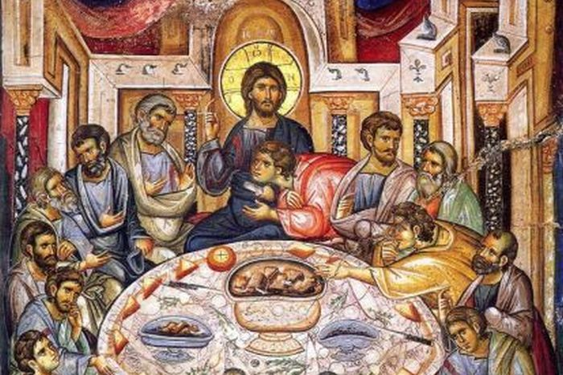
Μυστικός Δείπνος

Slide 5
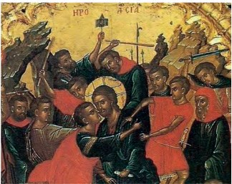
Η προδοσία , εικόνες μακεδονικής και κρητικής σχολής

Slide 6
Ο Ιησούς μπροστά στον Πιλάτο

Slide 7
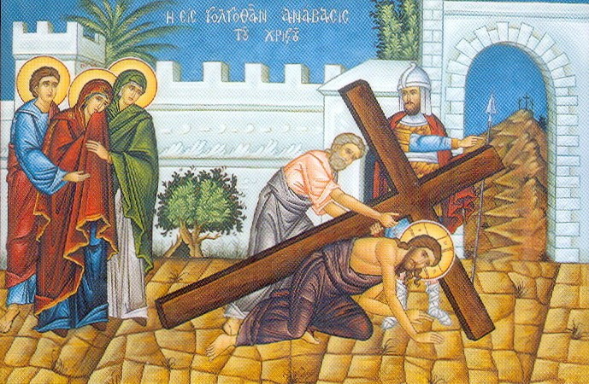
Πορεία προς το Γολγοθά

Slide 8
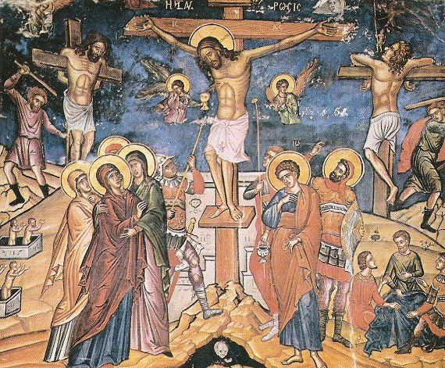
Η Σταύρωση

Slide 9
Η Αποκαθήλωση

Slide 10
Χριστός Ανέστη!

Slide 11
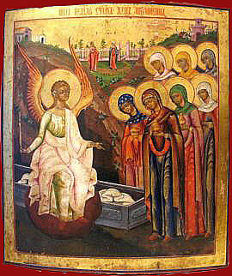
Οι Μυροφόρες πληροφορούνται από τον Άγγελο ότι ο Χριστός αναστήθηκε

Slide 12
Ο Θωμάς αγγίζει τις πληγές του Χριστού

Slide 13
Καλό Πάσχα σε όλους!

